Slide 1
¿SABES QUE LAS OBRAS DE ARTE SON PARTE DE NUESTRO PATRIMONIO CULTURAL?

Slide 2
EL ARTE EN NUESTRAS VIDAS

Slide 3
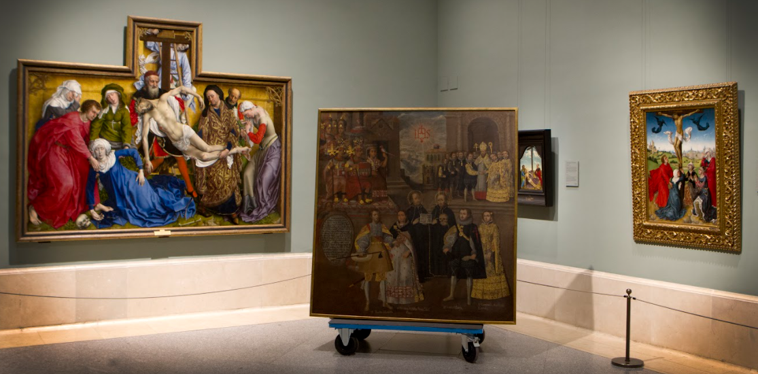
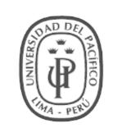
La Ñusta en el Museo del Prado. Madrid, España.
Matrimonio de Martín de Loyola con doña Beatriz Ñusta,
y de Don Juan Borja con Lorenza Ñusta.
Anónimo, 1718.
Lima, Museo Pedro de Osma.
El arte es una actividad que recurre a emociones y al intelecto para crear obras que tienen características estéticas. Esto agrupa ámbitos diferentes -como la escultura, la pintura, la danza, la poesía, la cocina, el cine, los grabados, el teatro, las historietas y la fotografía-, los cuales han evolucionado a lo largo de la historia de la humanidad.

Slide 4
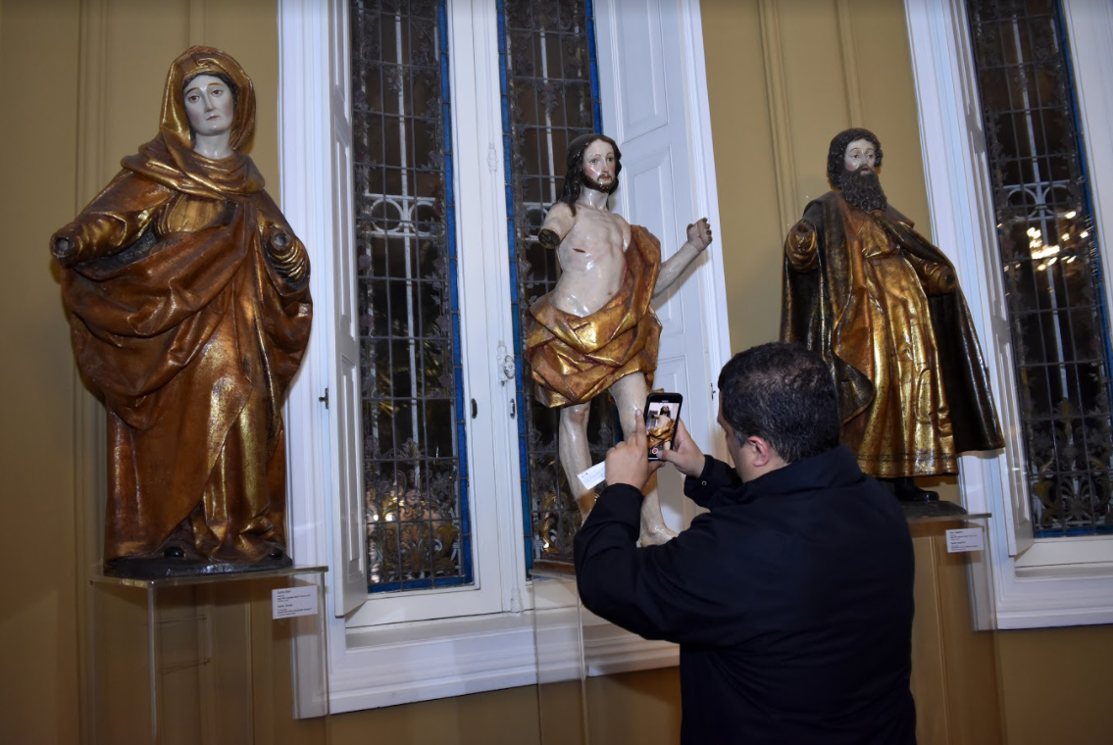
El arte está estrechamente relacionado con la naturaleza humana. Las diferentes formas de representación artística corresponden a la característica fundamental de expresarse que poseen los seres humanos.
El arte desempeña un papel mediador y motor de la comunicación, ya que el artista a través de su creación transmite emociones y mensajes. Propicia la reflexión sobre nuestra existencia, los problemas sociales o la vida en general.
Créditos: Museo Pedro de Osma. Sala 5, Esculturas.

Slide 5
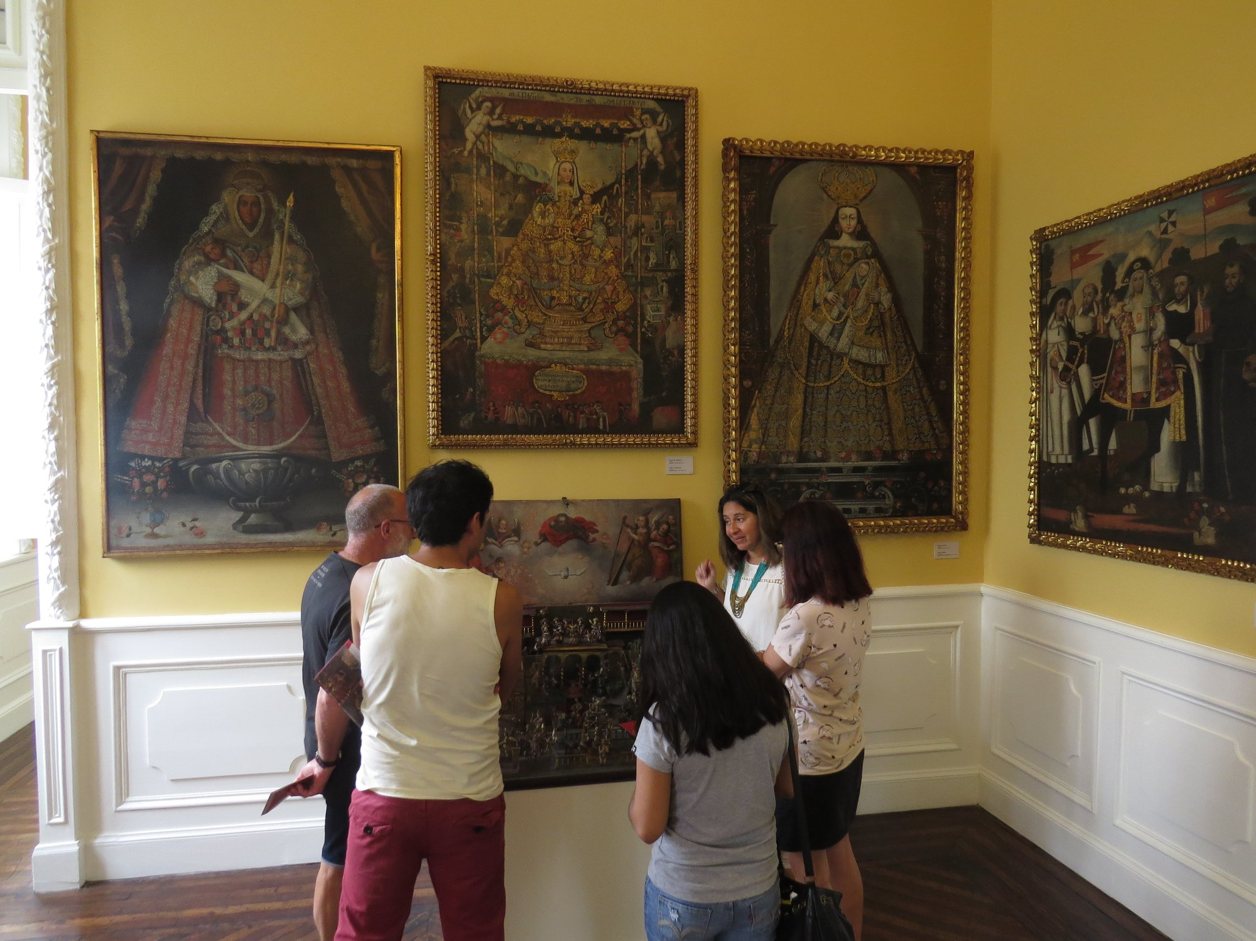
Créditos: Museo Pedro de Osma. Sala 2, Advocaciones Marianas.
El arte se convierte en una herramienta que cambia o educa a una sociedad. Además, es el reflejo de la cultura humana, por eso sirve para conservar el patrimonio cultural de un pueblo y transmitirlo de generación en generación.

Slide 6
PATRIMONIO ARTÍSTICO

Slide 7
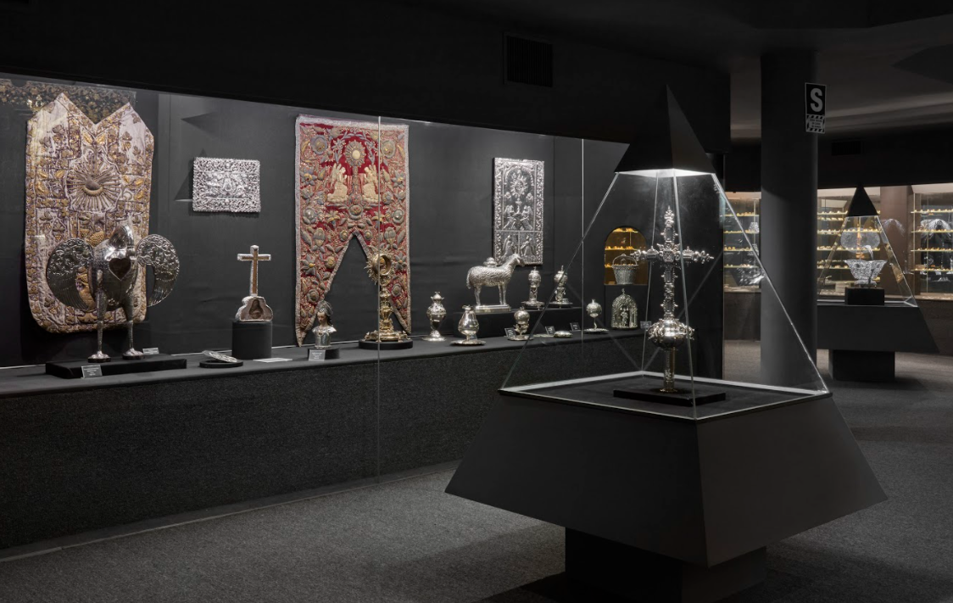
Créditos: Museo Pedro de Osma. Sala 11, Platería.
El patrimonio cultural peruano es muy vasto y diverso; por ello, para facilitar su estudio y conservación, se ha dividido en diferentes categorías. Así, el patrimonio artístico conforma la categoría de patrimonio material mueble que incluye los bienes culturales que pueden trasladarse de un lugar a otro, es decir, objetos como pinturas, cerámicas, orfebrería, mobiliario, esculturas, monedas, libros, documentos y textiles, entre otros.
Créditos: Biblioteca Digital del Patrimonio Iberoamericano

Slide 8
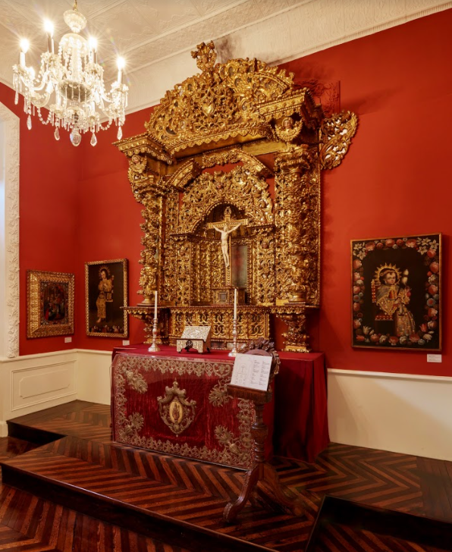
Créditos: Capilla del Museo Pedro de Osma.
El patrimonio artístico peruano se encuentra en museos, en innumerables iglesias y edificios públicos y privados. En el Perú, los procesos históricos y llenos de manifestaciones de extraordinario valor cultural, hacen que este patrimonio adquiera características especiales y que el calificativo de artístico se utilice en un sentido amplio. Así, los objetos prehispánicos son una muestra del arte peruano como también lo es la pintura virreinal o la pintura republicana.

Slide 9
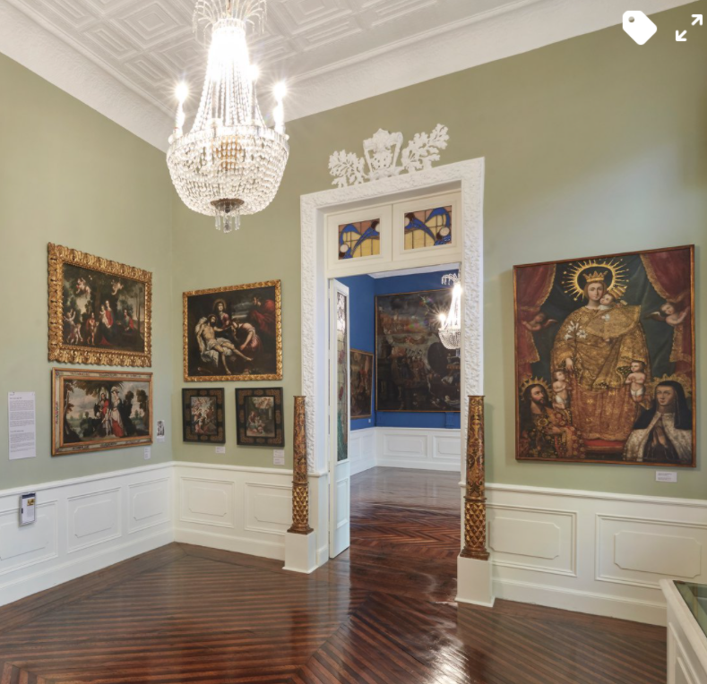
Una de las principales instituciones que salvaguarda el patrimonio artístico del Perú es el Museo Pedro de Osma.
Conserva y exhibe objetos artísticos virreinales de los siglos xvi al xviii: pinturas, esculturas, retablos, piezas de plata, tallas en piedra de Huamanga, muebles y objetos diversos procedentes de áreas de antigua tradición plástica andina – especialmente de Cuzco y Ayacucho.
Créditos: Museo Pedro de Osma.

Slide 10
FUENTES Y ENLACES:
¿Qué es el patrimonio cultural? Ministerio de Cultura del Perú https://www.cultura.gob.pe/sites/default/files/paginternas/tablaarchivos/04/1manualqueespatrimonio.pdf
Organización de Estados Iberoamericanos para la Educación, la Ciencia y la Cultura. Patrimonio Cultural del Perú https://www.oei.es/historico/cultura2/peru/06.htm
http://museopedrodeosma.org/
http://estudiosindianos.org/
Talongang, Elvis. «La importancia del arte como herramienta para la sociedad» en El Periódico. [24/05/2019]
PARA SABER MÁS INGRESA A NUESTRAS REDES SOCIALES

